Slide 1
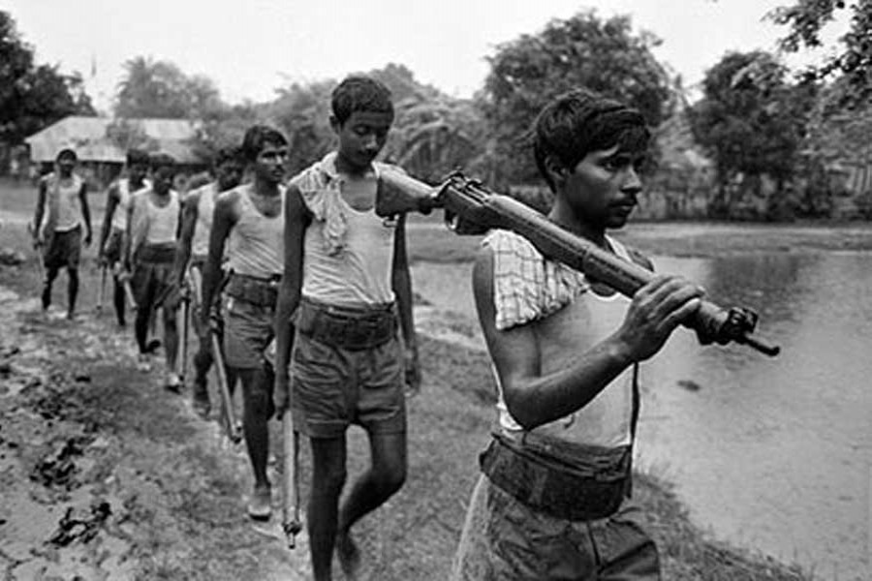
স্বাগতম

Slide 2
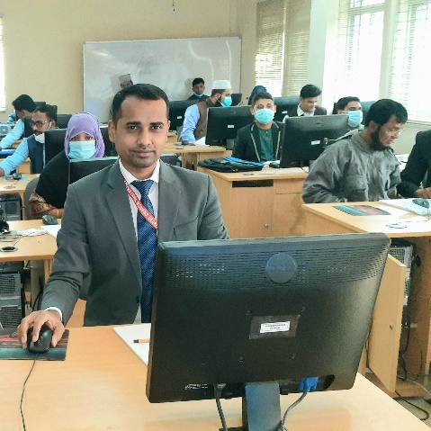
পরিচিতিঃ
শিক্ষক পরিচিতিঃ
পাঠ পরিচিতিঃ
মোঃ আবুল কালাম (আজাদ)
প্রভাষক
ইসলামের ইতিহাস ও সংস্কৃতি
চাটখিল মহিলা ডিগ্রি কলেজ
চাটখিল, নোয়াখালী।
E-mail: azad.cu@gmail.com
শ্রেণিঃ দ্বাদশ
বিষয়ঃ ইসলামের ইতিহাস ও সংস্কৃতি (দ্বিতীয় পত্র)
অধ্যায়ঃ যষ্ঠ অধ্যায় (স্বাধীন ও সার্বভৌম বাংলাদেশের অভ্যুদয়)
তারিখঃ 10/০১/২০২১
সময়ঃ 1 ঘণ্টা।

Slide 3
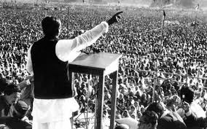
আজকের পাঠ শিরোনামঃ
স্বাধীন ও সার্বভৌম বাংলাদেশের অভ্যুদয়

Slide 4
শিখনফলঃ
মহান মুক্তিযুদ্ধের চেতনা লালন করবে
দেশপ্রেমে উদ্বুদ্ধ হয়ে জাতিগঠনমূলক কাজে অংশগ্রহণের সচেষ্ট হবে

Slide 5
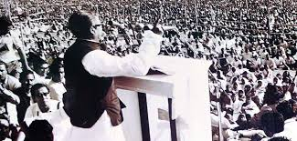
মুক্তিবাহিনীর চূড়ান্ত বিজয়ঃ

Slide 6
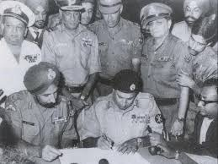
পাকিস্তানি বাহিনীর আত্মসমর্পণঃ

Slide 7
আত্মসমর্পণের দলিল পত্রঃ

Slide 8
স্বাধীন ও সার্বভৌম বাংলাদেশের অভ্যুদয়ঃ

Slide 9
একক কাজঃ
যারা যারা দলিল পত্রে স্বাক্ষর করেছিলেন তাদের নাম-পরিচয় লেখ

Slide 10
দলীয় কাজঃ
স্বাধীনতার চেতনা বলতে কি বুঝ? ব্যাখ্যা কর

Slide 11
মূল্যায়নঃ
স্বাধীন বাংলাদেশের স্বাধীনতার ইতিহাস বিরল দৃষ্টান্ত- বিশ্লেষণ কর।

Slide 12
বাড়ির কাজঃ
মহান স্বাধীনতা যুদ্ধের শিক্ষা লিখে নিয়ে আসবে।

Slide 13
ধ ন্য বা দ

